Slide 1



Iskustvo s talijanskim programima ruralnog razvoja za razdoblje 2007 - 2013
Mogućnosti i dobri primjeri
Milena Verrascina
Nacionalna ruralna mreža
Hrvatska, listopad 2015

Slide 2
2014. – 2020. Ključne mjere
Prijenos znanja, informacijske aktivnosti i savjetodavne službe (M1, M2)
Ulaganja u materijalnu imovinu: veća stopa potpore za mlade poljoprivrednike, zajednička ulaganja, integrirane projekte (M4)
Razvoj poljoprivrednog gospodarstva i poduzeća: potpora proširena za male poljoprivrednike, mlade poljoprivrednike i mala gospodarstva (M6)
Osnovne usluge i obnova sela u ruralnim područjima (M7)
Ulaganja u razvoj šumskih područja i poboljšanje isplativosti šuma (M8)

Slide 3
Ključne mjere
Potpora za osnivanje udruženja proizvođača (M9)
Agro-okolišno-klimatska plaćanja i organski uzgoj: veća fleksibilnost i ojačana potpora za zajedničke aktivnosti (M10, M11, M13)
Mjere za jačanje suradnje, uključujući pilot projekte, kratke lance opskrbe, lokalnu promociju (M16)
Europsko inovacijsko partnerstvo (partnerstvo će izgraditi most između najnovijih istraživanja i tehnologija te poljoprivrednika, poslovnih i savjetodavnih službi) (M16)
Leader pristup ojačan putem EU fondova (M19)

Slide 4
Primjeri projekata
Poljoprivrednik se ne mora prijaviti sam nego može razmisliti i o tome da se pridruži ostalim poljoprivrednicima ili zainteresiranima te da se zajedno prijave u svrhu postizanja zajedničkoga cilja.

Slide 5
Primjeri projekata
Neki primjeri pojedinih projekata financiranih u Italiji u prethodnom programskom razdoblju 2007 – 2013

Slide 6
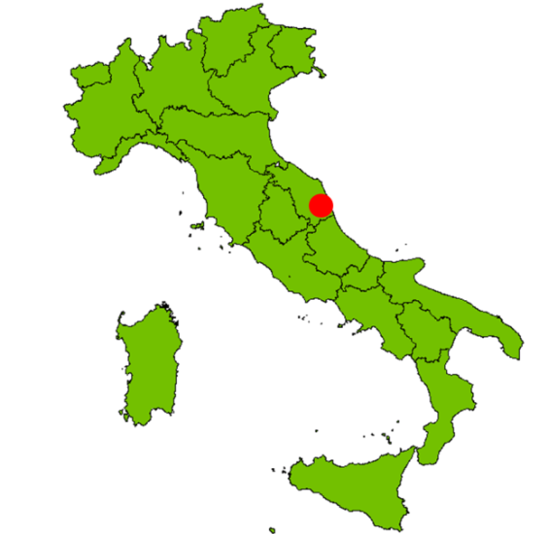
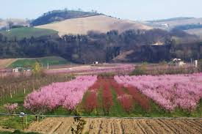
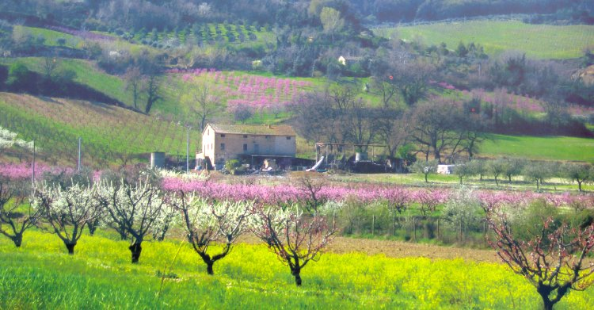
«Doprinos proizvodnji javnih dobara i/ili zaštiti okoliša»
1. Naziv projekta: Agro-okolišni programi
Teritorijalni kontekst i regija: Regija Marche (Valdaso)
Cilj: Potpora poljoprivredniku u poduzimanju dodatnih intervencija za poboljšanje stanja biološke raznolikosti na širem području (Natura 2000), te u usvajanju održivih praksi u poljoprivredi.

Slide 7

«Doprinos proizvodnji javnih dobara i/ili zaštiti okoliša»
Postignuti rezultati: kvalifikacija poljoprivrednih proizvoda (žig za poljoprivrednike) te veća kvaliteta (prepoznata po žigu)
Naučene lekcije: Oblici upravljanja zemljištem koji su komercijalno atraktivni za poljoprivrednike imaju tendenciju povećati oportunitetni trošak opskrbe javnim dobrima.
Ovaj alat nudi priliku za prepoznavanje uloge koju poljoprivrednici imaju u očuvanju nekoliko prirodnih resursa.

Slide 8
«Doprinos proizvodnji javnih dobara i/ili zaštiti okoliša»
Projekt predlaže novi integrirani pristup provodeći mjere programa ruralnog razvoja na način da se osigura suradnja između dionika i optimalno korištenje alata.
Značajniji utjecaj: ne samo na prihod i biološku raznolikost nego i na očuvanje vodenih tokova i podzemnih voda te očuvanje krajobraza.
Financirane mjere programa ruralnog razvoja:
Informacijske aktivnosti
Aktivnosti obuke na temu novih praksi
Izravna plaćanja za poljoprivrednike koji potpišu agro-okolišni ugovor (na 7 godina)

Slide 9
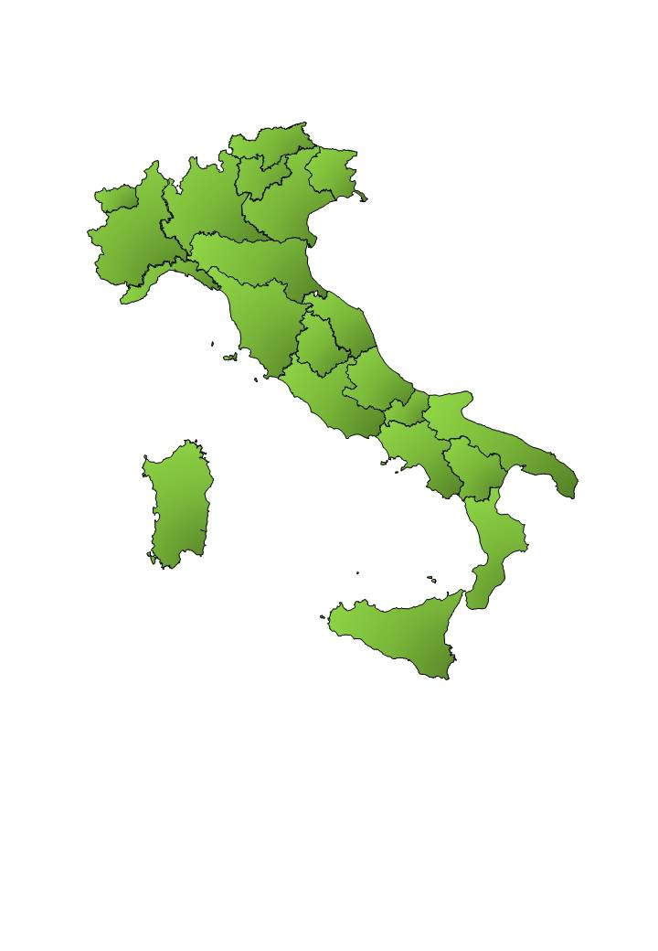
«promicanje konkurentnosti i inovacije»
2. Naziv projekta: NOVOROD – Nova tehnologija za poboljšanje konkurentnosti u sektoru mlijeka
Tema: Ovaj projekt je razvilo partnerstvo između lokalnih proizvođača mlijeka i Sveučilišta. Cilj je inovativna proizvodnja sira kojeg karakterizira visoka razina kvalitete.
Teritorijalni kontekst i regija: Regija Campania je poznata po proizvodnji sira (kao što je mozzarella, provolone, ..). Raznolika proizvodnja s velikim rasponom kvalitetnog sira konkurentan je čimbenik za poljoprivrednike, a tržište traži nove i probavljivije sireve. Poljoprivrednici uključeni u ovaj projekt nalaze se u planinama, a time i na područjima s težim uvjetima.
Cilj: Dati više mogućnosti lokalnim poljoprivrednicima, sveučilišna istraživanja su proučavala novu vrstu sira proizvedenu od biljnog sirila (artičoka umjesto životinjskog sirila). Zbog ove značajke sir je bolje probavljiv te je dobar za osobe netolerantne na laktozu. Da bi se postigao ovaj rezultat, istraživači su koristili lokalne artičoke. Dakle, na lokalnoj razini, suradnja je ojačala vezu između lokalnih proizvođača (poljoprivrednika).

Slide 10

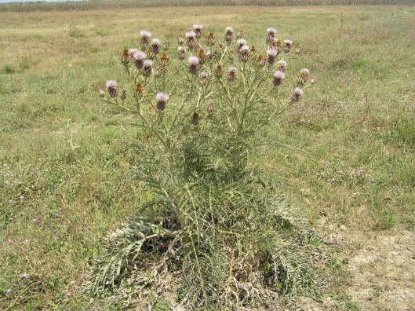
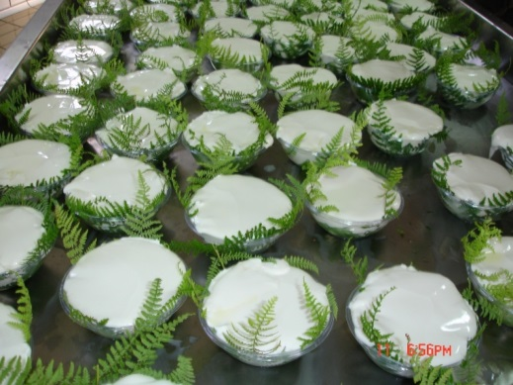
«promicanje konkurentnosti i inovacije»
Postignuti rezultati:
rezultati istraživanja prošireni su među lokalnim poljoprivrednicima
nova vrsta sira sada se prodaje na tržištu;
potrošači cijene novu vrstu sira, a proizvođači su zadovoljni s prihodima
Naučene lekcije:
Istraživanje nije samo u laboratorijima. Poljoprivrednici i Sveučilište skupa surađuju, a istraživanje je pogodno za primarni sektor, poboljšava i stvara nove proizvode te pronalazi nova rješenja za konkurentnost i kvalitetu hrane.
Financirane mjere programa ruralnog razvoja:
informacijske aktivnosti (za širenje inovacija)
inovacije i istraživanja (mjera 124)
strukturna ulaganja u poljoprivredno gospodarstvo (mjera 121)
ukupan budžet (€): 1.2 milijuna (javna sredstva)

Slide 11
«promicanje konkurentnosti i suradnje u lancu opskrbe»
3. Naziv projekta: „Ujedinjeni pobjeđujemo, podijeljeni gubimo“
Tema: Ovaj projekt razvilo je nekoliko malih, lokalnih proizvođača koji su okupljeni u konzorcij te povezani u integrirani projekt čiji je cilj poboljšanje sektora krumpira.
Teritorijalni kontekst i regija: na sjeveru regije Lazio postoje regionalna zaštićena područja. Upravljačko tijelo ovog područja promoviralo je projekt integriranog lanca opskrbe te uključuje više od 600 proizvođača krumpira koji rade zajedno.
Cilj: Stvoriti lanac opskrbe u sektoru krumpira; omogućiti veći prihod poljoprivrednicima tako da se doda vrijednost poljoprivrednim proizvodima i smanji utjecaj na okoliš.
Vlasti su definirale zajednički sustav kvalitete, promovirale konzorcij i valorizirale ‘’Patata dell’Alto Viterbese’’ (sada je postao ZOZP – zaštićena oznaka zemljopisnog podrijetla)

Slide 12
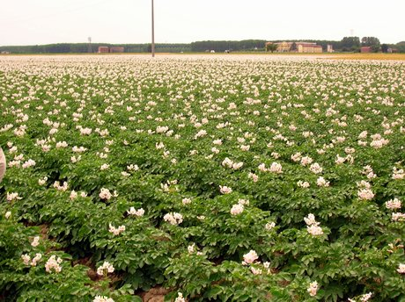

«promicanje konkurentnosti i suradnje u lancu opskrbe»
Postignuti rezultati:
stvoren konzorcij sa 600 poljoprivrednika
stvorena zajednička tvornica za obradu proizvoda (i korištenje svih proizvoda, uključujući otpad)
raznolika proizvodnja (različite vrste krumpira)
usvojen sustav kvalitete za davanje veće kvalitete proizvodima
sudjelovanje poljoprivrednika u sustavu kvalitete hrane (ZOZP)
novi klijenti kao što su bolnice i škole

Slide 13

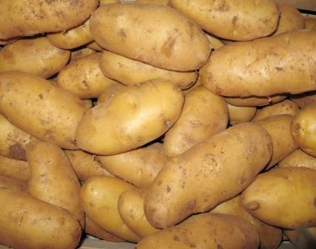
«promicanje konkurentnosti i suradnje u lancu opskrbe»
Naučene lekcije:
Umrežavanje i suradnja najvažnije su naučene lekcije. Ujedinjeni pobjeđujemo, podijeljeni gubimo savršen je sažetak ovog projekta. Poljoprivrednici su zajedno jači, više zarađuju i bolje se suočavaju s tržištem.
Pitanja okoliša uzeta su u obzir (proizvođači su lokalizirani na zaštićenom području)
Financirane mjere programa ruralnog razvoja:
strukturna ulaganja u poljoprivredno gospodarstvo,
istraživanje patogena,
stvaranje zajedničke tvornice za obradu proizvodnje
savjetodavni sustav,
informacije i obuka za uključene poljoprivrednike.
ukupan budžet (€): 7.5 milijuna (javna sredstva)

Slide 14
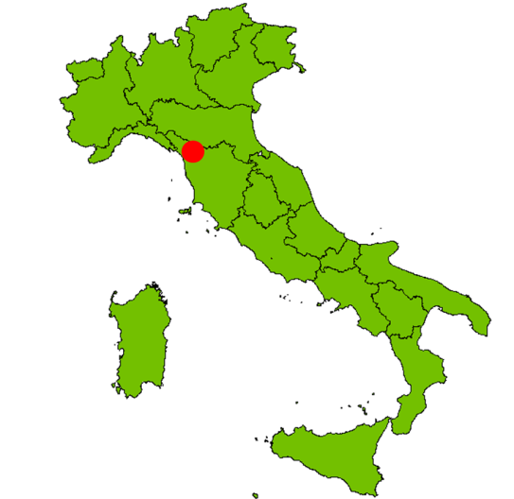
«promicanje multifunkcionalnosti u poljoprivredi/upravljanju zemljištem»
4. Naziv projekta: Očuvanje krajobraza u dolini Serchio (sjeverna Toskana) i hidrogeološko upravljanje teritorijem
Tema: Ovaj projekt razvile su lokalne teritorijalne vlasti (područje “Media Valle del Serchio”) koje ima ulogu upravljanja i čišćenja rijeka, korita rijeka, obala rijeka i kanala u planinskom području Toskane
Teritorijalni kontekst i regija: posljednjih godina ovo je područje imalo nekoliko hidrogeoloških problema. Područje koje je potrebno pratiti je veliko te je zbog toga došlo do značajnog smanjenja nacionalnih sredstava za aktivnosti tog područja.

Slide 15
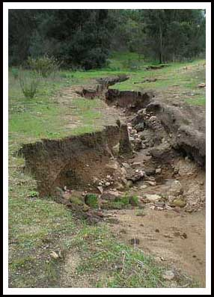
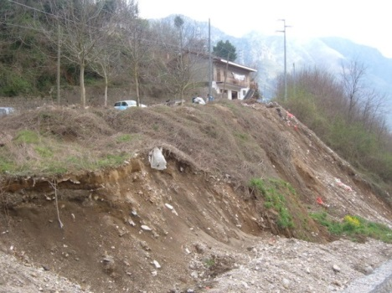
«promicanje multifunkcionalnosti u poljoprivredi/upravljanju zemljištem»
Cilj: Za rješavanje tih problema, područje “Media Valle del Serchio’’ je promoviralo ugovor s lokalnim poljoprivrednicima za zajedničku proizvodnju usluga očuvanja okoliša.
Vlasti su definirale ugovore, koordinaciju, održavanje baze podataka dok su poljoprivrednici osigurali upravljanje okolišem kroz povremene kontrole na mjestu (s izvješćima i slikama) te prve intervencije održavanja na rijekama i kanalima.
Također je stvoren i poseban softver kako bi pomogao sudionicima da komuniciraju s lokalnim vlastima u radovima praćenja i prvim interventnim radovima.
Postignuti rezultati:
nadzor šireg područja;
dodatan prihod za poljoprivrednike;
sprječavanje hidrogeološke nestabilnosti

Slide 16
«promicanje multifunkcionalnosti u poljoprivredi/upravljanju zemljištem»
Naučene lekcije:
Ovaj projekt temelji se na mreži lokalnih poljoprivrednika koje koordinira lokalna vlast te djeluju zajednički u rješavanju lokalnih okolišnih problema, koristeći svoje znanje i blizinu kanala i rijeka koje se nadziru.
Usluge zaštite okoliša se pružaju kroz aktivnosti koje provode poljoprivrednici izvan granica svojih gospodarstava, s glavnim ciljem unaprjeđenja hidrogeološkog upravljanja teritorijem, osobito u odnosu na prelijevanje rijeka i prevencije od poplava.
Istovremeno, ovaj projekt je povećao multifunkcionalnu ulogu poljoprivrede na ovom području i pružio dodatan prihod poljoprivrednicima koji su najviše izolirani.
Financirane mjere programa ruralnog razvoja:
Stalno praćenje područja;
Subvencije za poljoprivrednike koji potpišu ugovor s područjem;
Održavanje operacija na poljima poljoprivrednika,
Aktivnosti vezane za širenje i učenje.

Slide 17
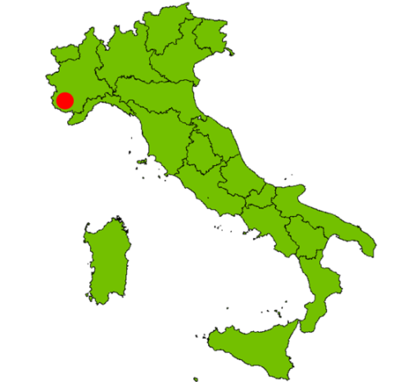
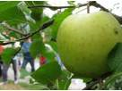
«potpora diversifikaciji u poljoprivredi»
5. Naziv projekta: Bargiolina lokalni kratki lanac opskrbe
Teritorijalni kontekst i regija: Piemonte (ruralno područje blizu Torina)
Cilj: konkurentnost i diversifikacija poljoprivrednih gospodarstava preko kratkih lanaca opskrbe; diversifikacija preko agroturizama i dodavanje vrijednosti poljoprivrednim proizvodima.
Postignuti rezultati:
Mladi poljoprivrednik prodaje sve svoje proizvode (voće, povrće, domaće sokove) Grupama lokalne solidarnosti u Torinu.
Ovom se metodom ostvaruje pravi kratki lanac opskrbe. Nadalje, poljoprivredno gospodarstvo je otvoreno za pojedinog potrošača i organizira tematska putovanja za berbu i obradu proizvoda (marmelada, sok...).

Slide 18
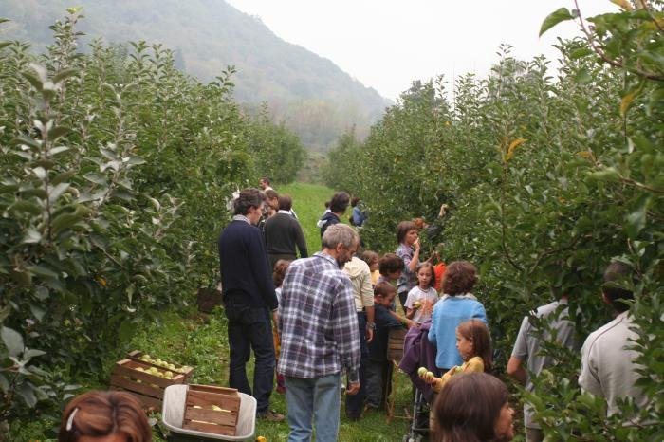
«potpora diversifikaciji u poljoprivredi»
Naučena lekcija: ovo iskustvo otvara potrošače prema poljoprivrednom gospodarstvu, podiže svijest o pitanju kvalitete hrane, spaja poljoprivrednike i potrošače.
Financirane mjere programa ruralnog razvoja:
Uspostava mladih poljoprivrednika;
Infrastruktura za ulaganja u materijalnu imovinu (od laboratorija do obrade proizvoda, agroturizam)
I toplana (za poljoprivredna gospodarstva)
ukupan budžet (€): 260.000 (javna sredstva)

Slide 19
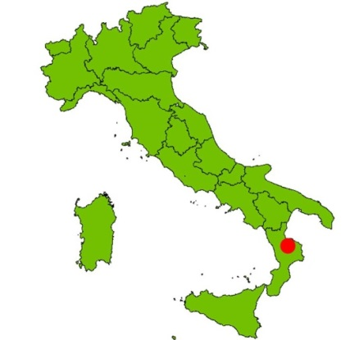
«pokretanje lokalnog razvoja»
6. Naziv projekta: sudjelovanje u programima kvalitete za poljoprivredne proizvode i start-up konzorcij za sušene smokve
Tema: Lokalna akcijska grupa Valle del Crati
Teritorijalni kontekst i regija: sjeverna Calabria (dolina Crati). Ovo područje je vrlo popularno u Italiji zbog suhih smokvi; smokve su tipičan proizvod ovog područja. Posljednjih godina proizvodnja je pala zbog napuštanja tradicionalnih poljoprivrednih aktivnosti. Aktivnosti LAG-a promijenile su ovu situaciju.
Cilj:
Povećanje proizvodnje smokvi i obujma prodaje; stvaranje lokalnog lanca opskrbe;
Povećanje dodane vrijednosti za poljoprivrednika;
Usvajanje sustava kvalitete (ZOZP);
Osnivanje grupa proizvođača, udruga i konzorcija.

Slide 20
«pokretanje lokalnog razvoja»
Naučena lekcija: kolektivni pristup može promicati vrednovanje lokalnih proizvoda, stvoriti agregaciju, postići dobre rezultate za poljoprivrednike (ekonomske), za lokalnu upravu i okoliš (krajobraz). Lokalna akcijska grupa je podigla svijest među poljoprivrednicima, pruža profesionalne kvalitete i vještine, organizira akcijski plan podijeljen sa svim lokalnim akterima.
Financirane mjere programa ruralnog razvoja:
Troškovi animacije,
Informacijske aktivnosti i tehnička pomoć,
Sudjelovanje na nacionalnim i međunarodnim sajmovima.
Korisnici sada sudjeluju u projektu integriranog lanca potpore.

Slide 21

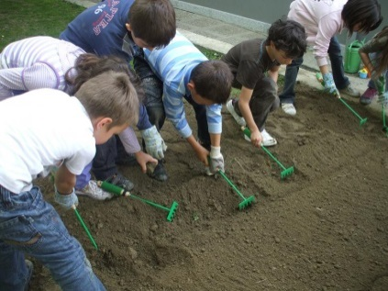
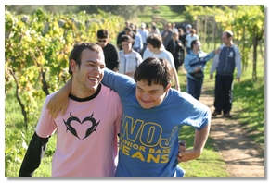

Specifična pitanja u Italiji
Socijalna poljoprivreda:
Farme nude “zelenu brigu” i obrazovne aktivnosti za starije osobe; učenike tijekom ljetnih praznika; vrtiće; osobe s invaliditetom; terapijsku poljoprivredu; za osobe kojima je potrebna reintegracija u društvo, itd.
Uglavnom se nalaze blizu urbanih centara ili u ruralnim područjima na kojima nedostaje dodatnih socijalnih usluga.
U Italiji postoji 2000 socijalnih farmi
51 % profitabilne farme (njima uglavnom upravljaju mladi poljoprivrednici i žene)
25,5 % društvene zajednice
23,5 % socijalne zadruge
Korištene mjere i podržane aktivnosti:
Diversifikacija
Stvaranje i razvoj mikro poduzeća
Osnovne usluge za gospodarstvo i ruralno stanovništvo
Ulaganja u razvoj obrazovnih i kulturalnih aktivnosti
Ulaganja u društvene i rekreacijske aktivnosti
Terapijska poljoprivreda
Socijalna uključenost

Slide 22
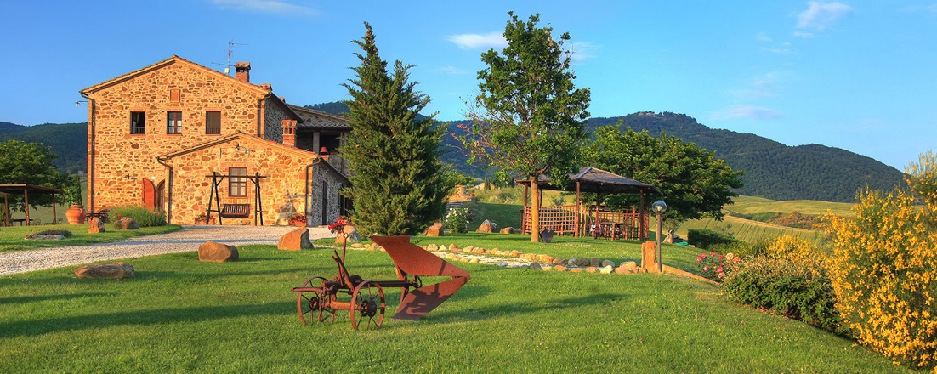
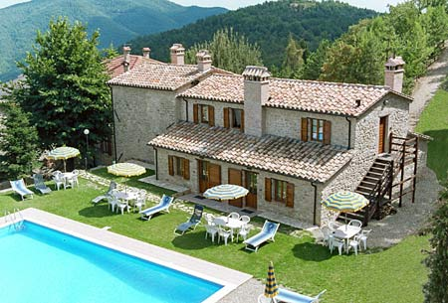
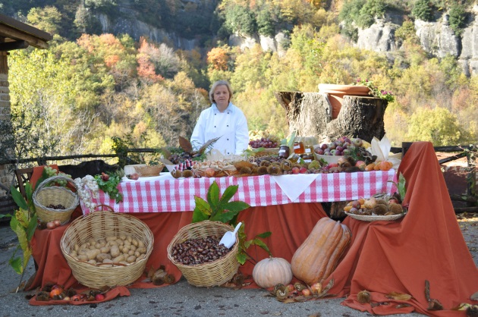
Specifična pitanja u Italiji
Agroturizam
Agroturistička poljoprivredna gospodarstva (“agroturizmi”) osiguravaju smještaj; catering; rekreacijske aktivnosti; izravnu prodaju proizvoda; mogućnost sudjelovanja u aktivnostima na farmi.
9.718 agroturizama u 1998.
18.480 agroturizama u 2008.
21.000 agroturizama u 2013.
51,4 % je smješteno u brdovitim područjima
34,4 % je smješteno u planinskim područjima
3 milijuna gosti u 2012. (od čega 23 % iz inozemstva)
4 dana je prosječan period boravka na farmi.
    Italija je vodeća u EU-u po broju agroturističkih farmi.
    Godišnji promet u sektoru agroturizma je:
    1 milijarda eura

Slide 23
Hvala vam na pozornosti!
Za više informacija:
verrascina@inea.it

